Slide 1
Physically Based Rendering From Theory to Implementation
Chapter 15 : Light Transport I – Surface Reflection
Path Tracing
Overview
Path Sampling
Incremental Path Construction
Implementation
Bidirectional Path Tracing
Instant Global Illumination
Creating the virtual light sources
Rendering with virtual light sources
옥찬호 (utilForever@gmail.com)

Slide 2
Path Tracing
산 미구엘 장면을 경로 추적으로 렌더링한 결과 (픽셀당 1024 표본 vs 8 표본)

Slide 3
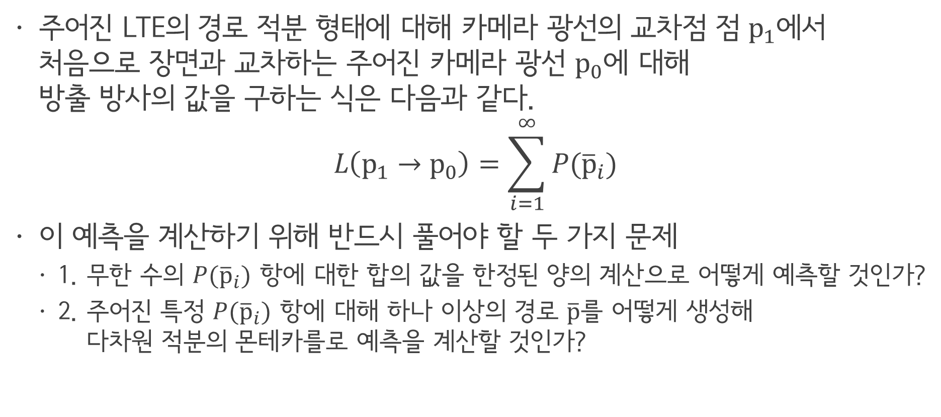
Overview
주어진 LTE의 경로 적분 형태에 대해 카메라 광선의 교차점 점 $p_{1}$에서 처음으로 장면과 교차하는 주어진 카메라 광선 $p_{0}$에 대해 방출 방사의 값을 구하는 식은 다음과 같다.
$$L\left(p_{1}→p_{0}\right)=\sum_{i=1}^{∞}{P({\overline{p}}_{i})}$$
이 예측을 계산하기 위해 반드시 풀어야 할 두 가지 문제
1. 무한 수의 $P({\overline{p}}_{i})$ 항에 대한 합의 값을 한정된 양의 계산으로 어떻게 예측할 것인가?
2. 주어진 특정 $P({\overline{p}}_{i})$ 항에 대해 하나 이상의 경로 $\overline{p}$를 어떻게 생성해 다차원 적분의 몬테카를로 예측을 계산할 것인가?

Slide 4
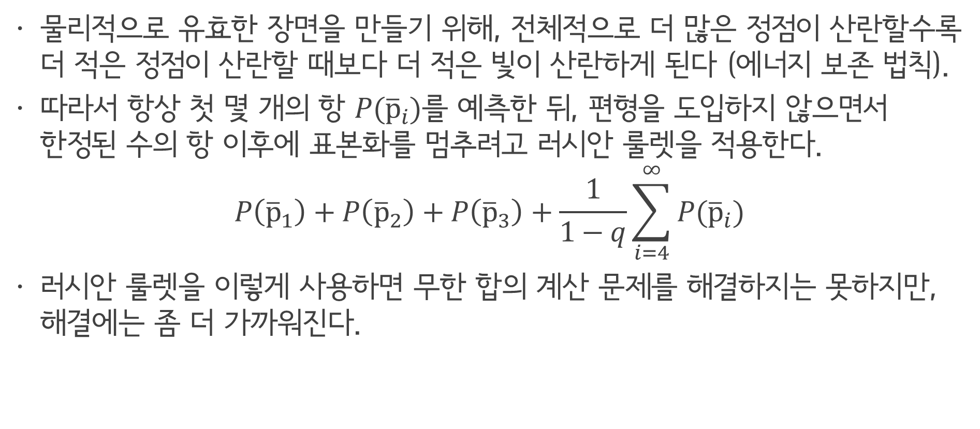
Overview
물리적으로 유효한 장면을 만들기 위해, 전체적으로 더 많은 정점이 산란할수록 더 적은 정점이 산란할 때보다 더 적은 빛이 산란하게 된다 (에너지 보존 법칙).
따라서 항상 첫 몇 개의 항 $P({\overline{p}}_{i})$를 예측한 뒤, 편형을 도입하지 않으면서 한정된 수의 항 이후에 표본화를 멈추려고 러시안 룰렛을 적용한다.
$$P\left({\overline{p}}_{1}\right)+P\left({\overline{p}}_{2}\right)+P\left({\overline{p}}_{3}\right)+\frac{1}{1−q}\sum_{i=4}^{∞}{P({\overline{p}}_{i})}$$
러시안 룰렛을 이렇게 사용하면 무한 합의 계산 문제를 해결하지는 못하지만, 해결에는 좀 더 가까워진다.

Slide 5
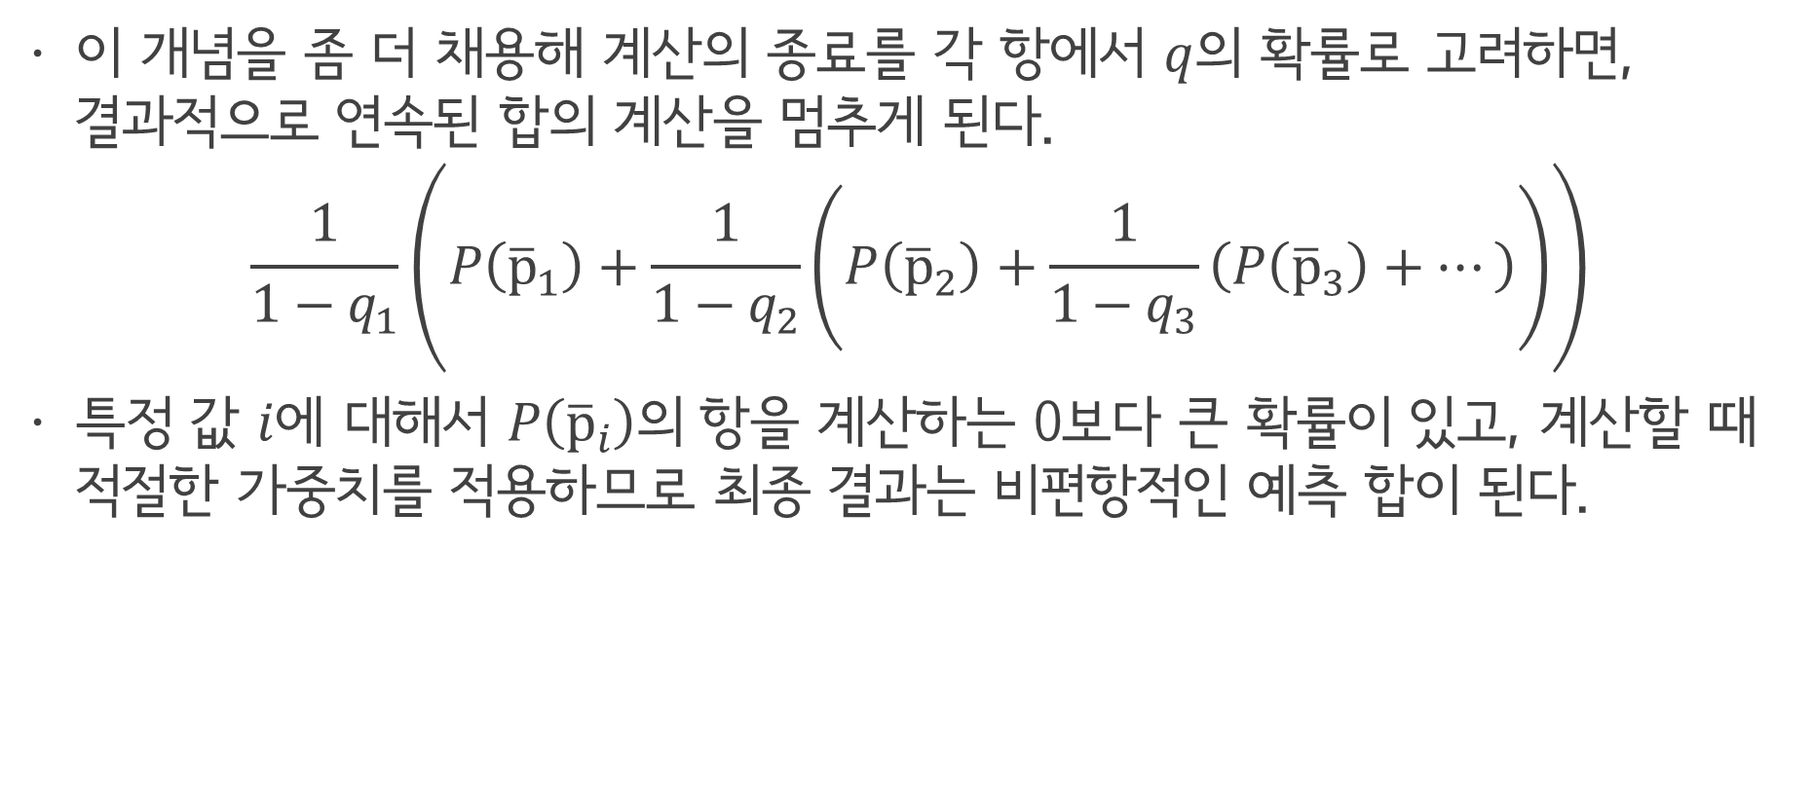
Overview
이 개념을 좀 더 채용해 계산의 종료를 각 항에서 $q$의 확률로 고려하면, 결과적으로 연속된 합의 계산을 멈추게 된다.
$$\frac{1}{1−q_{1}}\left(P\left({\overline{p}}_{1}\right)+\frac{1}{1−q_{2}}\left(P\left({\overline{p}}_{2}\right)+\frac{1}{1−q_{3}}\left(P\left({\overline{p}}_{3}\right)+…\right)\right)\right)$$
특정 값 $i$에 대해서 $P\left({\overline{p}}_{i}\right)$의 항을 계산하는 0보다 큰 확률이 있고, 계산할 때 적절한 가중치를 적용하므로 최종 결과는 비편항적인 예측 합이 된다.

Slide 6
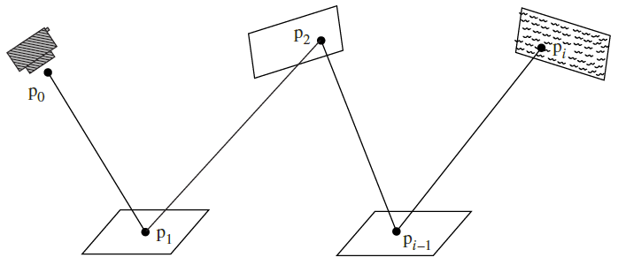
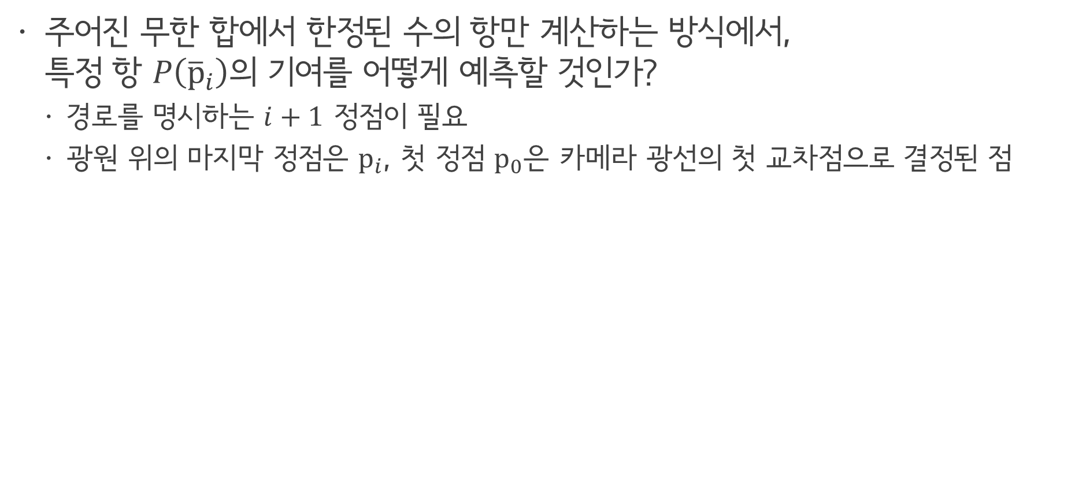
Path Sampling
주어진 무한 합에서 한정된 수의 항만 계산하는 방식에서, 특정 항 $P\left({\overline{p}}_{i}\right)$의 기여를 어떻게 예측할 것인가?
경로를 명시하는 $i+1$ 정점이 필요
광원 위의 마지막 정점은 $p_{i}$, 첫 정점 $p_{0}$은 카메라 광선의 첫 교차점으로 결정된 점

Slide 7
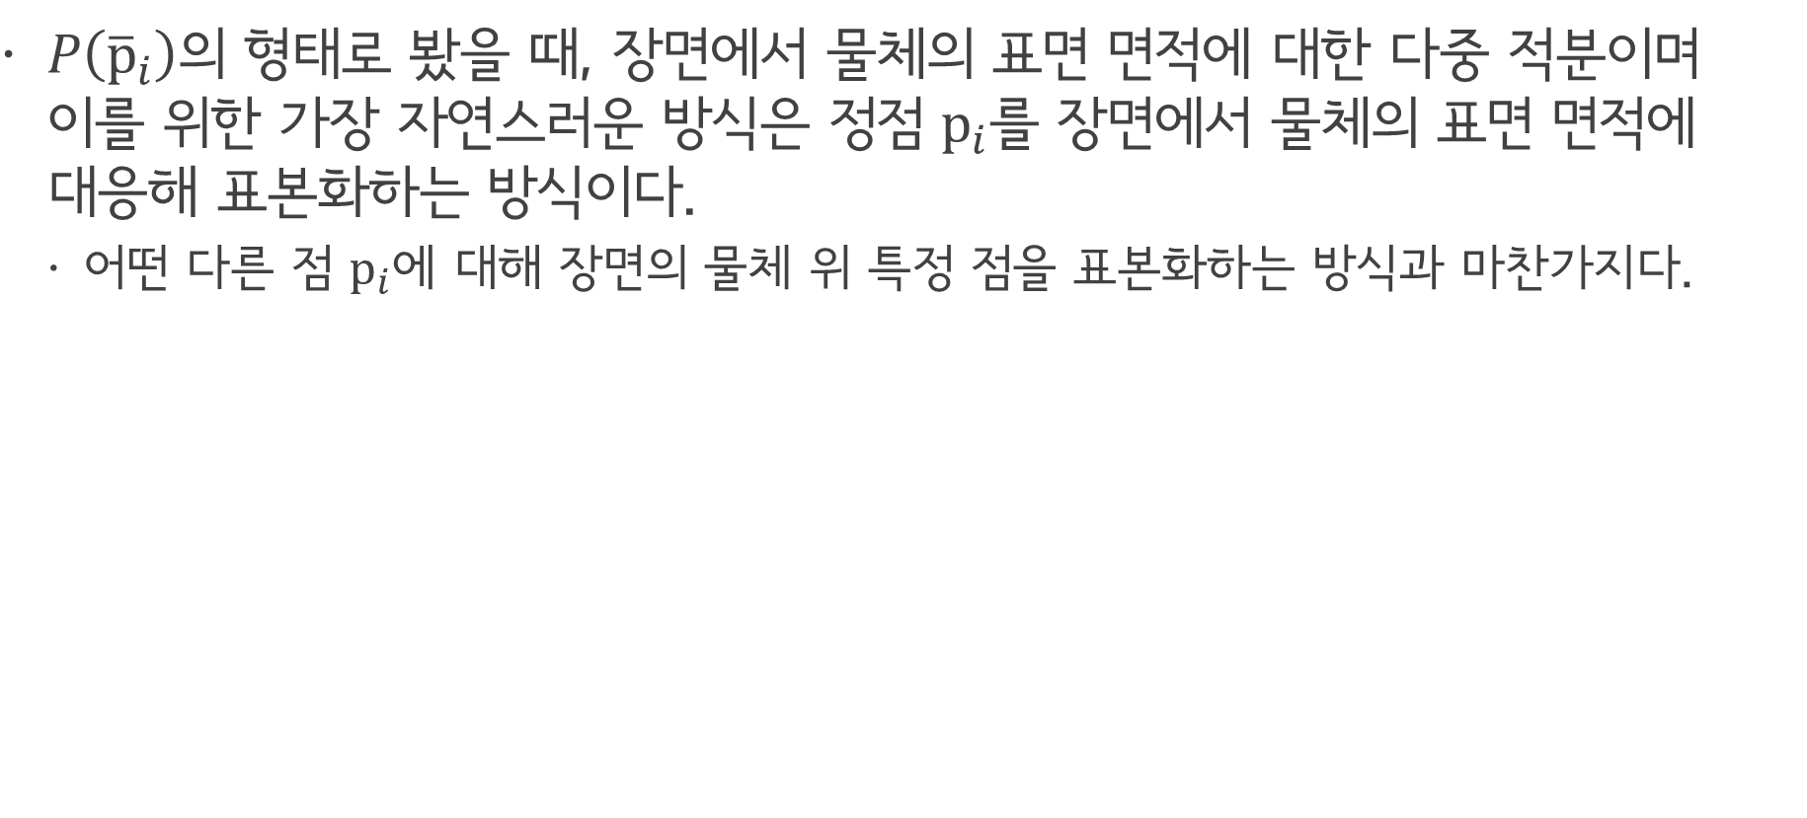
Path Sampling
$P\left({\overline{p}}_{i}\right)$의 형태로 봤을 때, 장면에서 물체의 표면 면적에 대한 다중 적분이며 이를 위한 가장 자연스러운 방식은 정점 $p_{i}$를 장면에서 물체의 표면 면적에 대응해 표본화하는 방식이다.
어떤 다른 점 $p_{i}$에 대해 장면의 물체 위 특정 점을 표본화하는 방식과 마찬가지다.

Slide 8
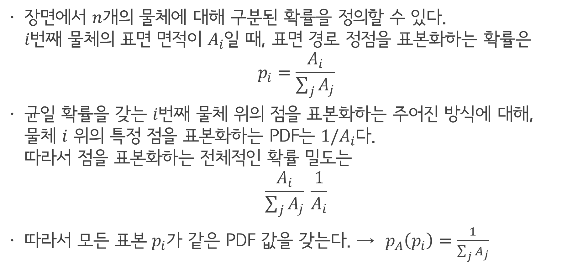
Path Sampling
장면에서 $n$개의 물체에 대해 구분된 확률을 정의할 수 있다. $i$번째 물체의 표면 면적이 $A_{i}일$ 때, 표면 경로 정점을 표본화하는 확률은
$$p_{i}=\frac{A_{i}}{\sum_{j}{A_{j}}}$$
균일 확률을 갖는 $i$번째 물체 위의 점을 표본화하는 주어진 방식에 대해, 물체 $i$ 위의 특정 점을 표본화하는 PDF는 $1/A_{i}$다. 따라서 점을 표본화하는 전체적인 확률 밀도는
$$\frac{A_{i}}{\sum_{j}{A_{j}}} \frac{1}{A_{i}}$$
따라서 모든 표본 $p_{i}가$ 같은 PDF 값을 갖는다. → $p_{A}\left(p_{i}\right)=\frac{1}{\sum_{j}{A_{j}}}$

Slide 9
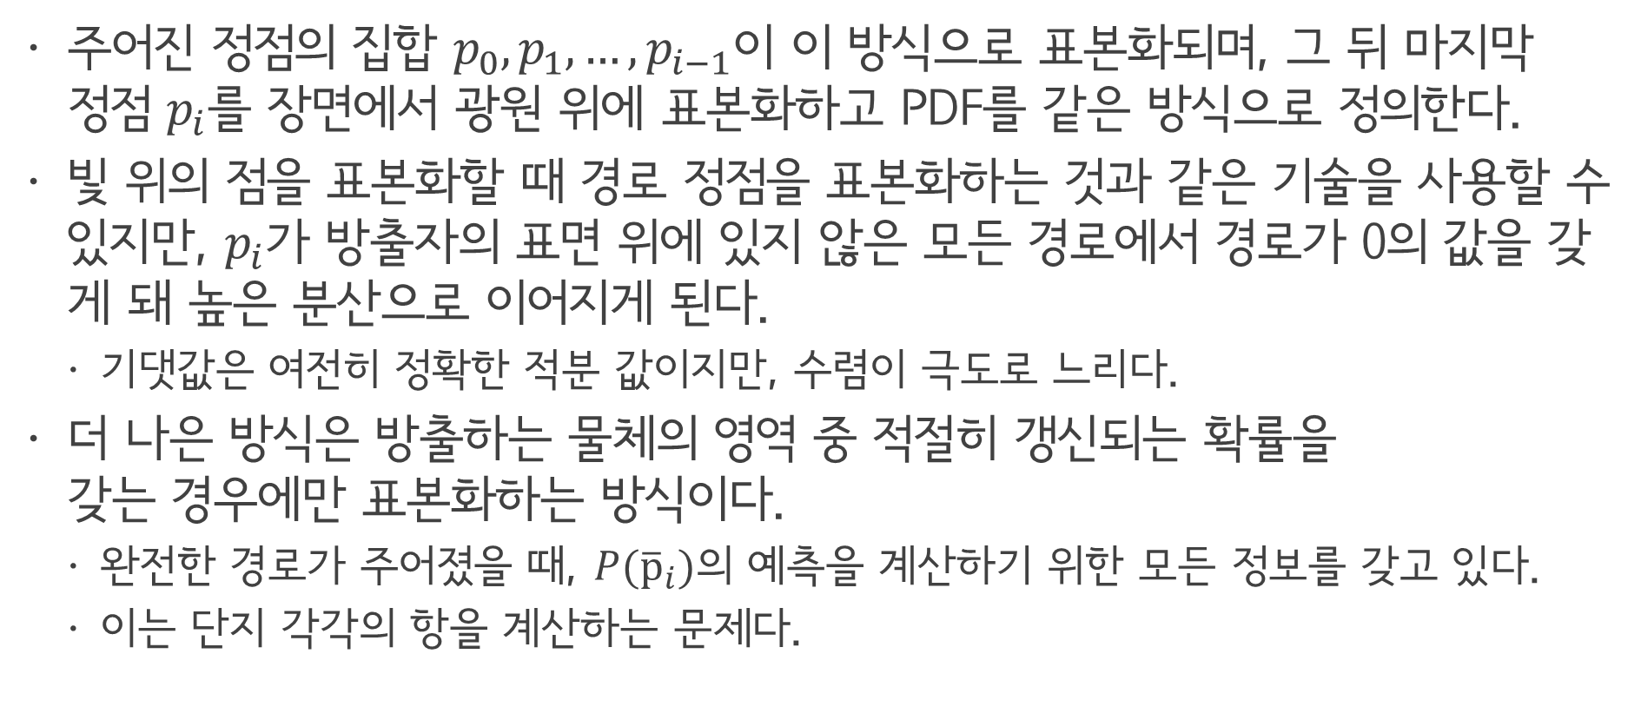
Path Sampling
주어진 정점의 집합 $p_{0}, p_{1},…, p_{i−1}이$ 이 방식으로 표본화되며, 그 뒤 마지막 정점 $p_{i}$를 장면에서 광원 위에 표본화하고 PDF를 같은 방식으로 정의한다.
빛 위의 점을 표본화할 때 경로 정점을 표본화하는 것과 같은 기술을 사용할 수 있지만, $p_{i}$가 방출자의 표면 위에 있지 않은 모든 경로에서 경로가 0의 값을 갖게 돼 높은 분산으로 이어지게 된다.
기댓값은 여전히 정확한 적분 값이지만, 수렴이 극도로 느리다.
더 나은 방식은 방출하는 물체의 영역 중 적절히 갱신되는 확률을 갖는 경우에만 표본화하는 방식이다.
완전한 경로가 주어졌을 때, $P({\overline{p}}_{i})$의 예측을 계산하기 위한 모든 정보를 갖고 있다.
이는 단지 각각의 항을 계산하는 문제다.

Slide 10
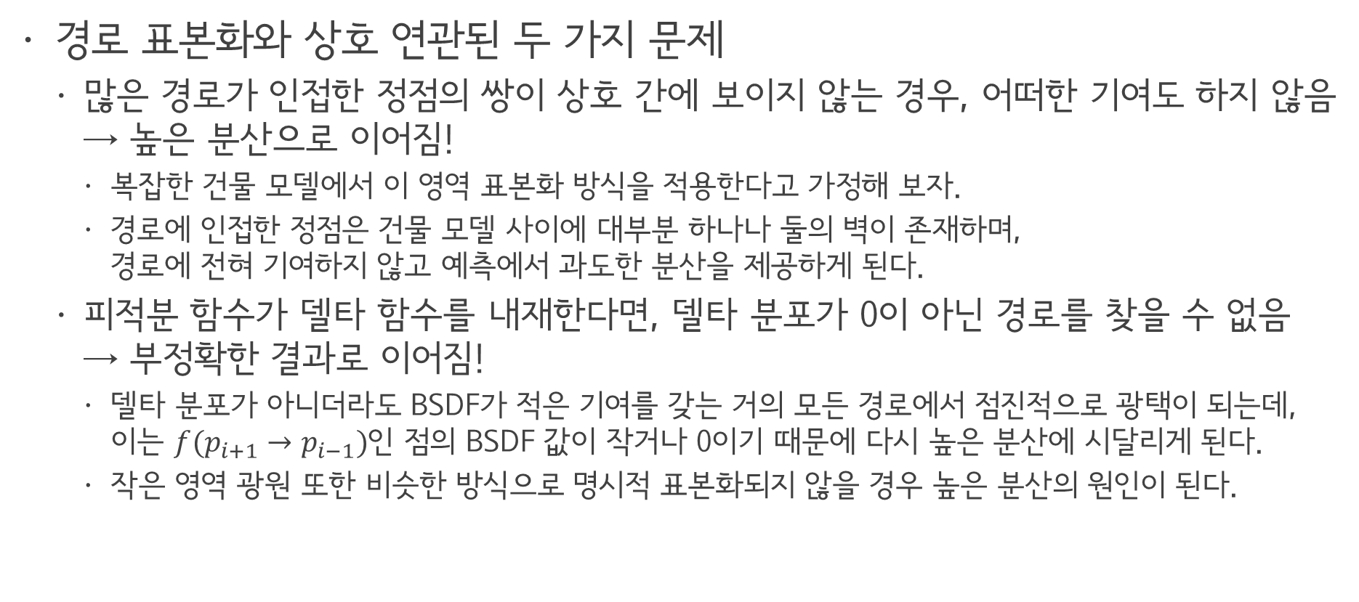
Path Sampling
경로 표본화와 상호 연관된 두 가지 문제
많은 경로가 인접한 정점의 쌍이 상호 간에 보이지 않는 경우, 어떠한 기여도 하지 않음 → 높은 분산으로 이어짐!
복잡한 건물 모델에서 이 영역 표본화 방식을 적용한다고 가정해 보자.
경로에 인접한 정점은 건물 모델 사이에 대부분 하나나 둘의 벽이 존재하며, 경로에 전혀 기여하지 않고 예측에서 과도한 분산을 제공하게 된다.
피적분 함수가 델타 함수를 내재한다면, 델타 분포가 0이 아닌 경로를 찾을 수 없음 → 부정확한 결과로 이어짐!
델타 분포가 아니더라도 BSDF가 적은 기여를 갖는 거의 모든 경로에서 점진적으로 광택이 되는데, 이는 $f(p_{i+1}→p_{i−1})$인 점의 BSDF 값이 작거나 0이기 때문에 다시 높은 분산에 시달리게 된다.
작은 영역 광원 또한 비슷한 방식으로 명시적 표본화되지 않을 경우 높은 분산의 원인이 된다.

Slide 11
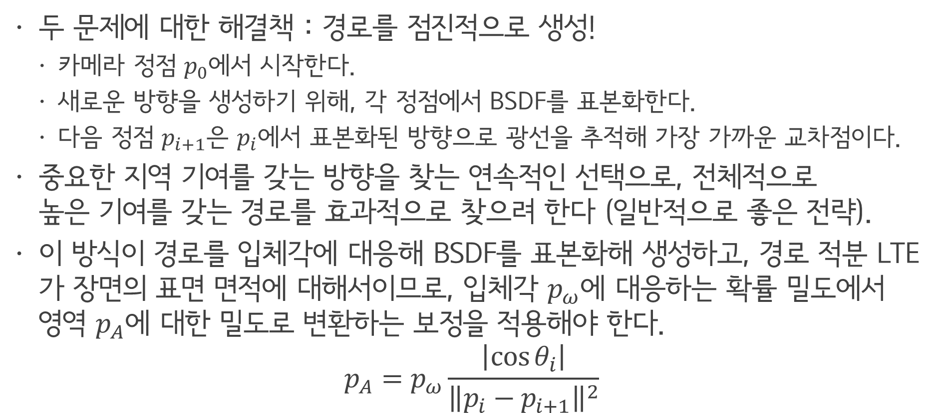
Incremental Path Construction
두 문제에 대한 해결책 : 경로를 점진적으로 생성!
카메라 정점 $p_{0}$에서 시작한다.
새로운 방향을 생성하기 위해, 각 정점에서 BSDF를 표본화한다.
다음 정점 $p_{i+1}$은 $p_{i}$에서 표본화된 방향으로 광선을 추적해 가장 가까운 교차점이다.
중요한 지역 기여를 갖는 방향을 찾는 연속적인 선택으로, 전체적으로 높은 기여를 갖는 경로를 효과적으로 찾으려 한다 (일반적으로 좋은 전략).
이 방식이 경로를 입체각에 대응해 BSDF를 표본화해 생성하고, 경로 적분 LTE가 장면의 표면 면적에 대해서이므로, 입체각 $p_{ω}$에 대응하는 확률 밀도에서 영역 $p_{A}$에 대한 밀도로 변환하는 보정을 적용해야 한다.
$$p_{A}=p_{ω}\frac{\left|\cos{θ_{i}}\right|}{{\left\|p_{i}−p_{i+1}\right\|}^{2}}$$

Slide 12
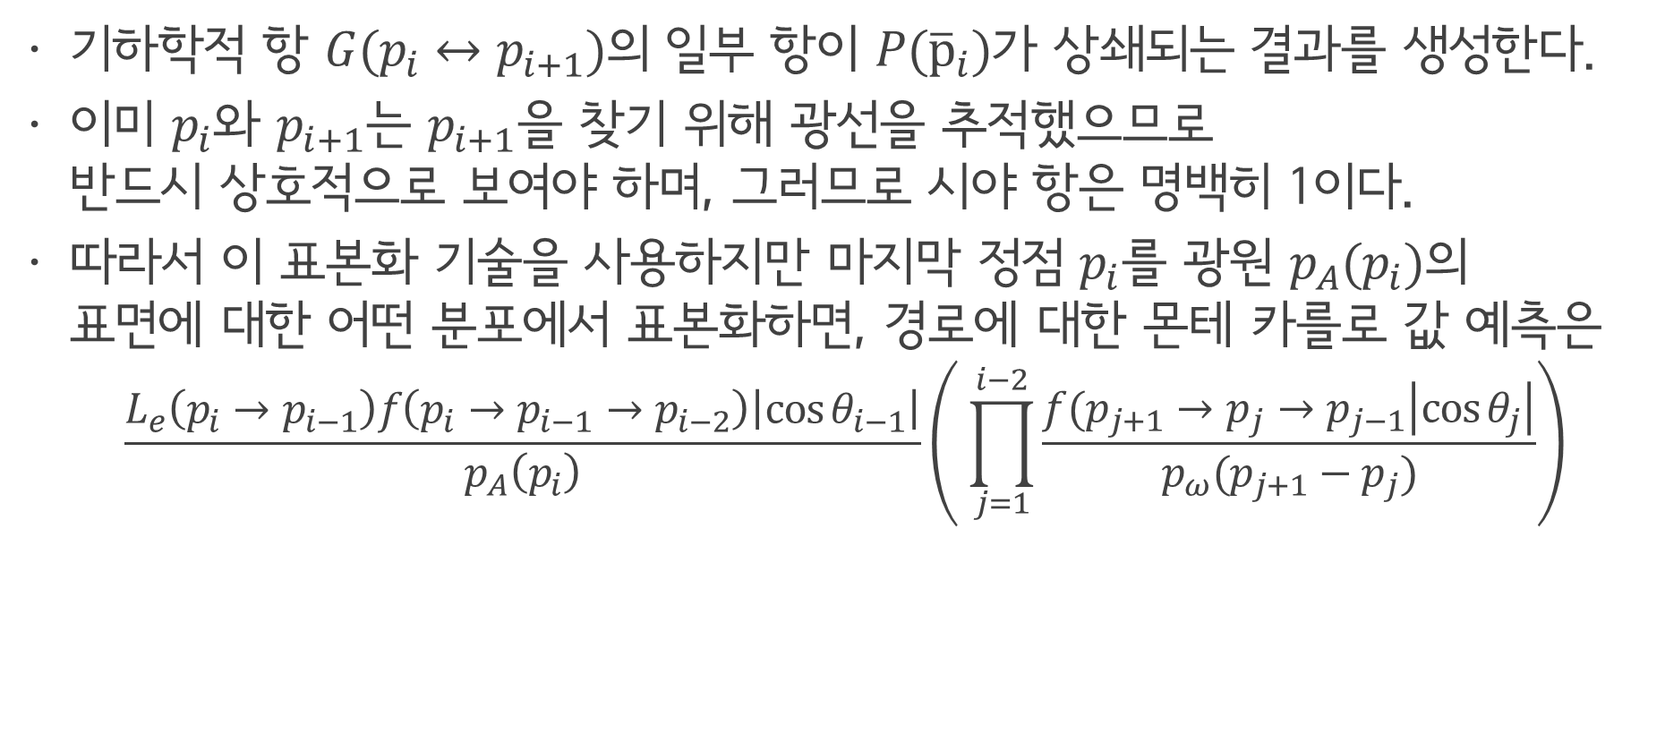
Incremental Path Construction
기하학적 항 $G(p_{i}↔p_{i+1})$의 일부 항이 $P({\overline{p}}_{i})$가 상쇄되는 결과를 생성한다.
이미 $p_{i}$와 $p_{i+1}$는 $p_{i+1}$을 찾기 위해 광선을 추적했으므로 반드시 상호적으로 보여야 하며, 그러므로 시야 항은 명백히 1이다.
따라서 이 표본화 기술을 사용하지만 마지막 정점 $p_{i}$를 광원 $p_{A}(p_{i})$의 표면에 대한 어떤 분포에서 표본화하면, 경로에 대한 몬테 카를로 값 예측은
$$\frac{L_{e}\left(p_{i}→p_{i−1}\right)f\left(p_{i}→p_{i−1}→p_{i−2}\right)\left|\cos{θ_{i−1}}\right|}{p_{A}\left(p_{i}\right)}\left( \prod_{j=1}^{i−2}{\frac{f(p_{j+1}→p_{j}→p_{j−1}\left|\cos{θ_{j}}\right|}{p_{ω}(p_{j+1}−p_{j})}}\right)$$

Slide 13
Implementation
경로 표본화와 상호 연관된 두 가지 문제
많은 경로가 인접한 정점의 쌍이 상호 간에 보이지 않는 경우, 어떠한 기여도 하지 않음 → 높은 분산으로 이어짐!
복잡한 건물 모델에서 이 영역 표본화 방식을 적용한다고 가정해 보자.
경로에 인접한 정점은 건물 모델 사이에 대부분 하나나 둘의 벽이 존재하며, 경로에 전혀 기여하지 않고 예측에서 과도한 분산을 제공하게 된다.
피적분 함수가 델타 함수를 내재한다면, 델타 분포가 0이 아닌 경로를 찾을 수 없음 → 부정확한 결과로 이어짐!
델타 분포가 아니더라도 BSDF가 적은 기여를 갖는 거의 모든 경로에서 점진적으로 광택이 되는데, 이는 $f(p_{i+1}→p_{i−1})$인 점의 BSDF 값이 작거나 0이기 때문에 다시 높은 분산에 시달리게 된다.
작은 영역 광원 또한 비슷한 방식으로 명시적 표본화되지 않을 경우 높은 분산의 원인이 된다.

Slide 14
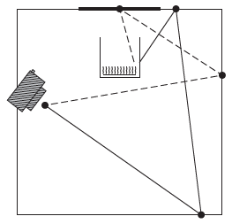
Bidirectional Path Tracing
이 절에서 설명한 경로 추적 알고리즘은 그래픽스에서 다양한 기하학 물체와 영역 광과 범용 BSDF 모델을 처리하는 첫 일반 빛 전송 알고리즘이다.
대부분의 경우 잘 동작하지만, 까다로운 조명 조건이 있을 경우 높은 분산을 나타낸다.
예를 들어, 광원은 천정 위의 작은 영역만을 조명하며, 방의 나머지는 단지 그 영역에서 반사된 간접 광으로만 조명된다. 카메라에서 시작되는 경로만 추적할 경우, 그림자 광선을 빛에 대해 추적하기 전에 천장의 조명된 영역 안의 경로 정점을 표면화하는 것은 거의 불가능하다.
대부분의 경로는 기여가 없으며, 단지 극히 일부만이 우연하게도 천정의 작은 영역을 충돌헤 높은 기여를 갖는다. 결과 이미지는 높은 분산을 갖게 된다.

Slide 15
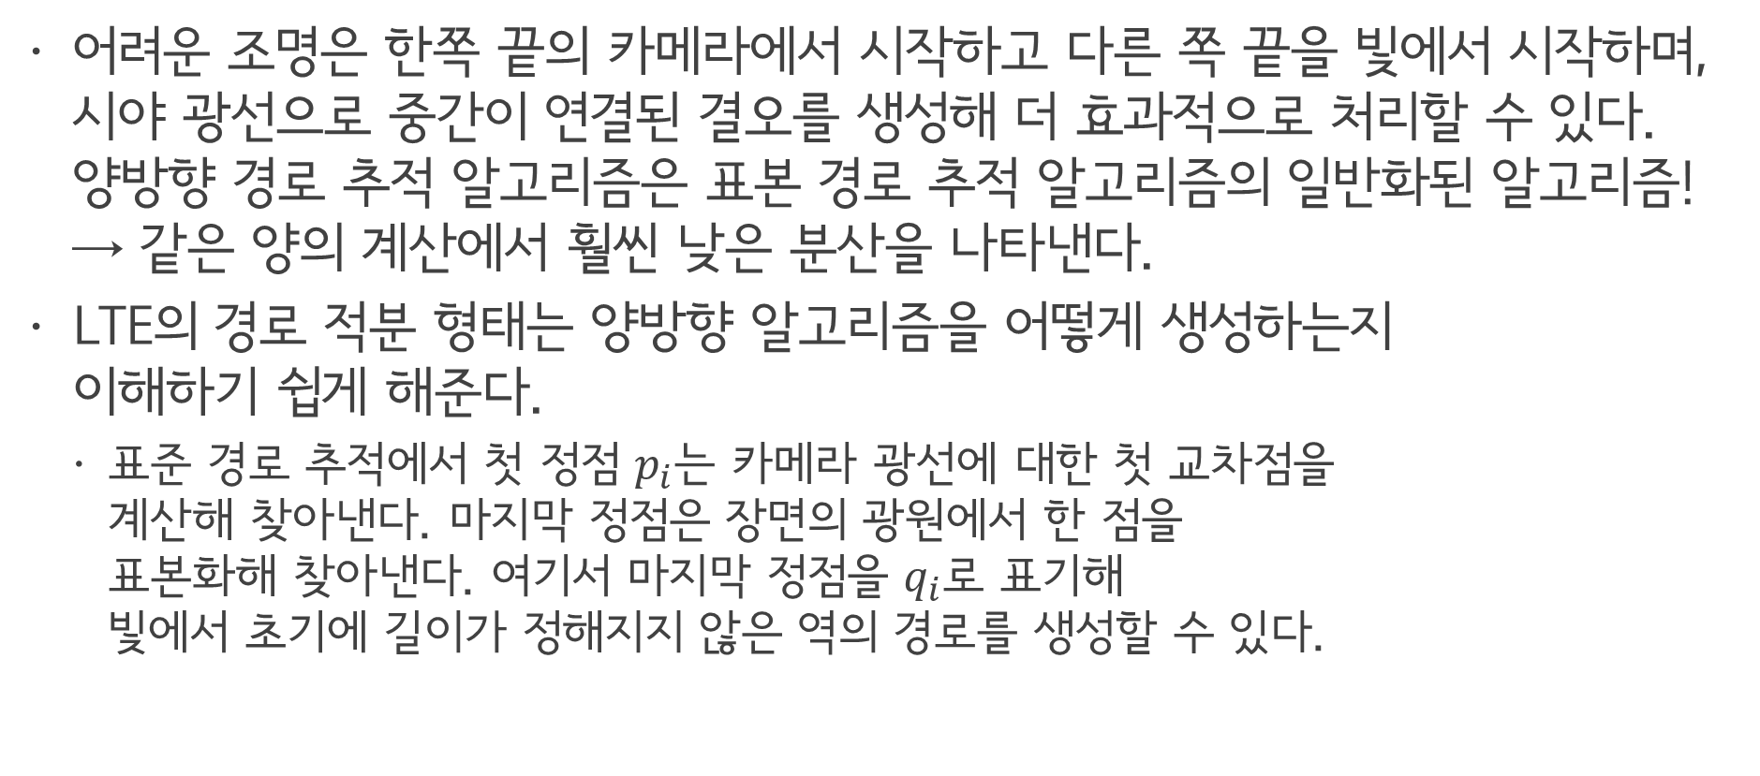
Bidirectional Path Tracing
어려운 조명은 한쪽 끝의 카메라에서 시작하고 다른 쪽 끝을 빛에서 시작하며, 시야 광선으로 중간이 연결된 결오를 생성해 더 효과적으로 처리할 수 있다. 양방향 경로 추적 알고리즘은 표본 경로 추적 알고리즘의 일반화된 알고리즘! → 같은 양의 계산에서 훨씬 낮은 분산을 나타낸다.
LTE의 경로 적분 형태는 양방향 알고리즘을 어떻게 생성하는지 이해하기 쉽게 해준다.
표준 경로 추적에서 첫 정점 $p_{i}$는 카메라 광선에 대한 첫 교차점을 계산해 찾아낸다. 마지막 정점은 장면의 광원에서 한 점을 표본화해 찾아낸다. 여기서 마지막 정점을 $q_{i}$로 표기해 빛에서 초기에 길이가 정해지지 않은 역의 경로를 생성할 수 있다.

Slide 16
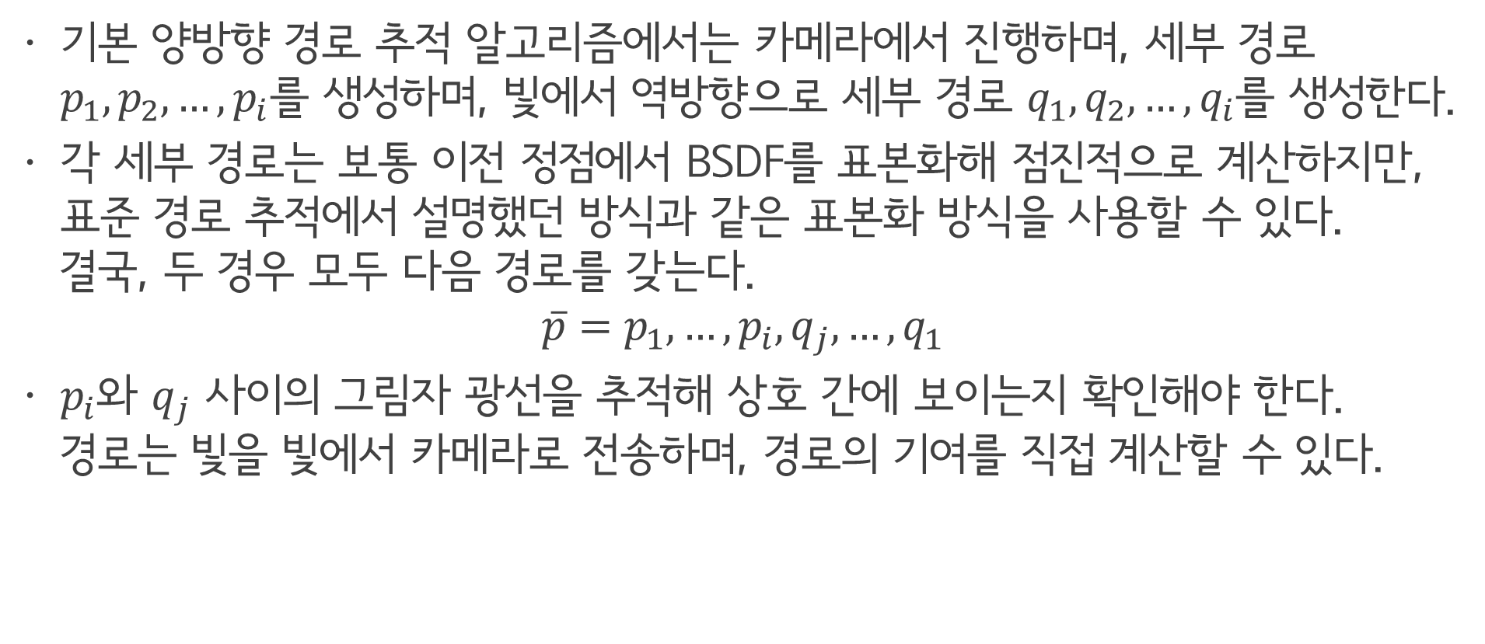
Bidirectional Path Tracing
기본 양방향 경로 추적 알고리즘에서는 카메라에서 진행하며, 세부 경로 $p_{1}, p_{2},…, p_{i}$를 생성하며, 빛에서 역방향으로 세부 경로 $q_{1}, q_{2},…, q_{i}$를 생성한다.
각 세부 경로는 보통 이전 정점에서 BSDF를 표본화해 점진적으로 계산하지만, 표준 경로 추적에서 설명했던 방식과 같은 표본화 방식을 사용할 수 있다. 결국, 두 경우 모두 다음 경로를 갖는다.
$$\overline{p}=p_{1},…, p_{i}, q_{j}, …, q_{1}$$
$p_{i}$와 $q_{j}$ 사이의 그림자 광선을 추적해 상호 간에 보이는지 확인해야 한다. 경로는 빛을 빛에서 카메라로 전송하며, 경로의 기여를 직접 계산할 수 있다.

Slide 17
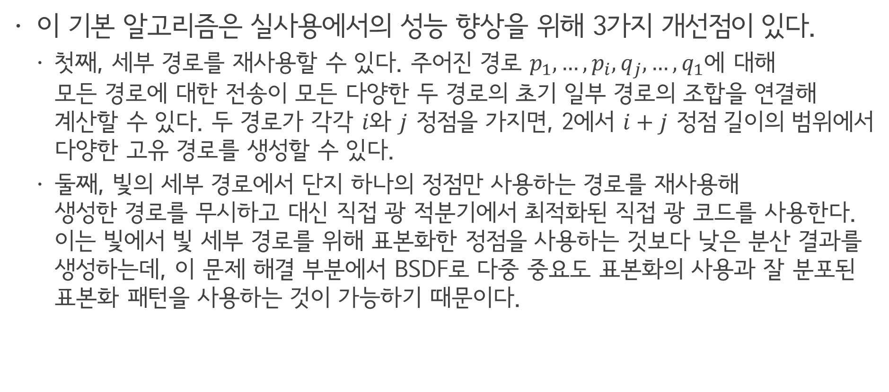
Bidirectional Path Tracing
이 기본 알고리즘은 실사용에서의 성능 향상을 위해 3가지 개선점이 있다.
첫째, 세부 경로를 재사용할 수 있다. 주어진 경로 $p_{1},…, p_{i}, q_{j}, …, q_{1}$에 대해 모든 경로에 대한 전송이 모든 다양한 두 경로의 초기 일부 경로의 조합을 연결해 계산할 수 있다. 두 경로가 각각 $i$와 $j$ 정점을 가지면, 2에서 $i+j$ 정점 길이의 범위에서 다양한 고유 경로를 생성할 수 있다.
둘째, 빛의 세부 경로에서 단지 하나의 정점만 사용하는 경로를 재사용해 생성한 경로를 무시하고 대신 직접 광 적분기에서 최적화된 직접 광 코드를 사용한다. 이는 빛에서 빛 세부 경로를 위해 표본화한 정점을 사용하는 것보다 낮은 분산 결과를 생성하는데, 이 문제 해결 부분에서 BSDF로 다중 중요도 표본화의 사용과 잘 분포된 표본화 패턴을 사용하는 것이 가능하기 때문이다.

Slide 18
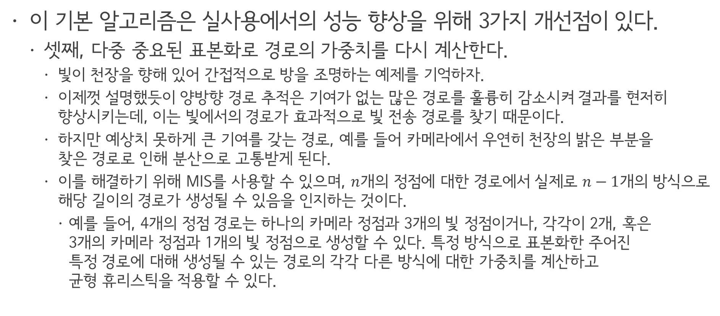
Bidirectional Path Tracing
이 기본 알고리즘은 실사용에서의 성능 향상을 위해 3가지 개선점이 있다.
셋째, 다중 중요된 표본화로 경로의 가중치를 다시 계산한다.
빛이 천장을 향해 있어 간접적으로 방을 조명하는 예제를 기억하자.
이제껏 설명했듯이 양방향 경로 추적은 기여가 없는 많은 경로를 훌륭히 감소시켜 결과를 현저히 향상시키는데, 이는 빛에서의 경로가 효과적으로 빛 전송 경로를 찾기 때문이다.
하지만 예상치 못하게 큰 기여를 갖는 경로, 예를 들어 카메라에서 우연히 천장의 밝은 부분을 찾은 경로로 인해 분산으로 고통받게 된다.
이를 해결하기 위해 MIS를 사용할 수 있으며, $n$개의 정점에 대한 경로에서 실제로 $n−1$개의 방식으로 해당 길이의 경로가 생성될 수 있음을 인지하는 것이다.
예를 들어, 4개의 정점 경로는 하나의 카메라 정점과 3개의 빛 정점이거나, 각각이 2개, 혹은 3개의 카메라 정점과 1개의 빛 정점으로 생성할 수 있다. 특정 방식으로 표본화한 주어진 특정 경로에 대해 생성될 수 있는 경로의 각각 다른 방식에 대한 가중치를 계산하고 균형 휴리스틱을 적용할 수 있다.

